Slide 1

網頁切版設計
@NINI DAILY 2023

Slide 2
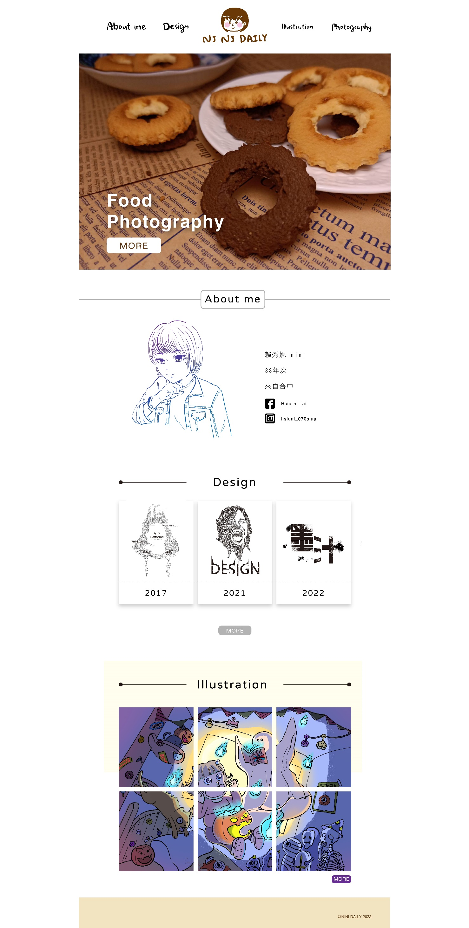

Slide 3
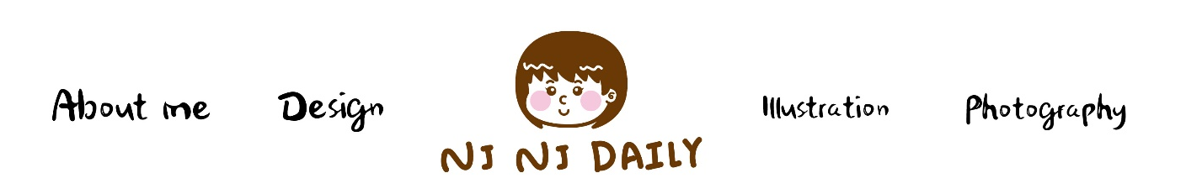


◎ header
◎ body
◎ floor

